Slide 1



Samenwerken aan een nieuwe sectorvoorziening voor het mbo en ho
Aanmelden, Inschrijven en Intekenen (AII)
MBO-congres
18 november 2025
Bas Rijnbende en Wiebe Buising

Slide 2
Agenda
Doel van vandaag
Achtergrond
Aanpak drie sporen
De drie sporen in het mbo en betrekken instellingen en ketenpartners
Feedback en vragen
Notes:
Toelichting geven op de aanpak​
Feedback ophalen uit het veld​
Vragen beantwoorden die leven​

Slide 3

1. Achtergrond

Slide 4
Leren zonder drempels
De lerende heeft regie op de eigen leer- en ontwikkelroute en ervaart geen administratieve drempels.
Doorlopend het beste onderwijs
De lerende krijgt doorlopend het beste onderwijs. Onderwijs dat actueel is en van hoge kwaliteit.
Twee
beloften
van Npuls
AI en data waarde(n)vol in te zetten
De lerende en onderwijsprofessional gebruiken AI verantwoord en veilig. AI en data worden waardevol ingezet.
En daarbij beloven we...

Slide 5
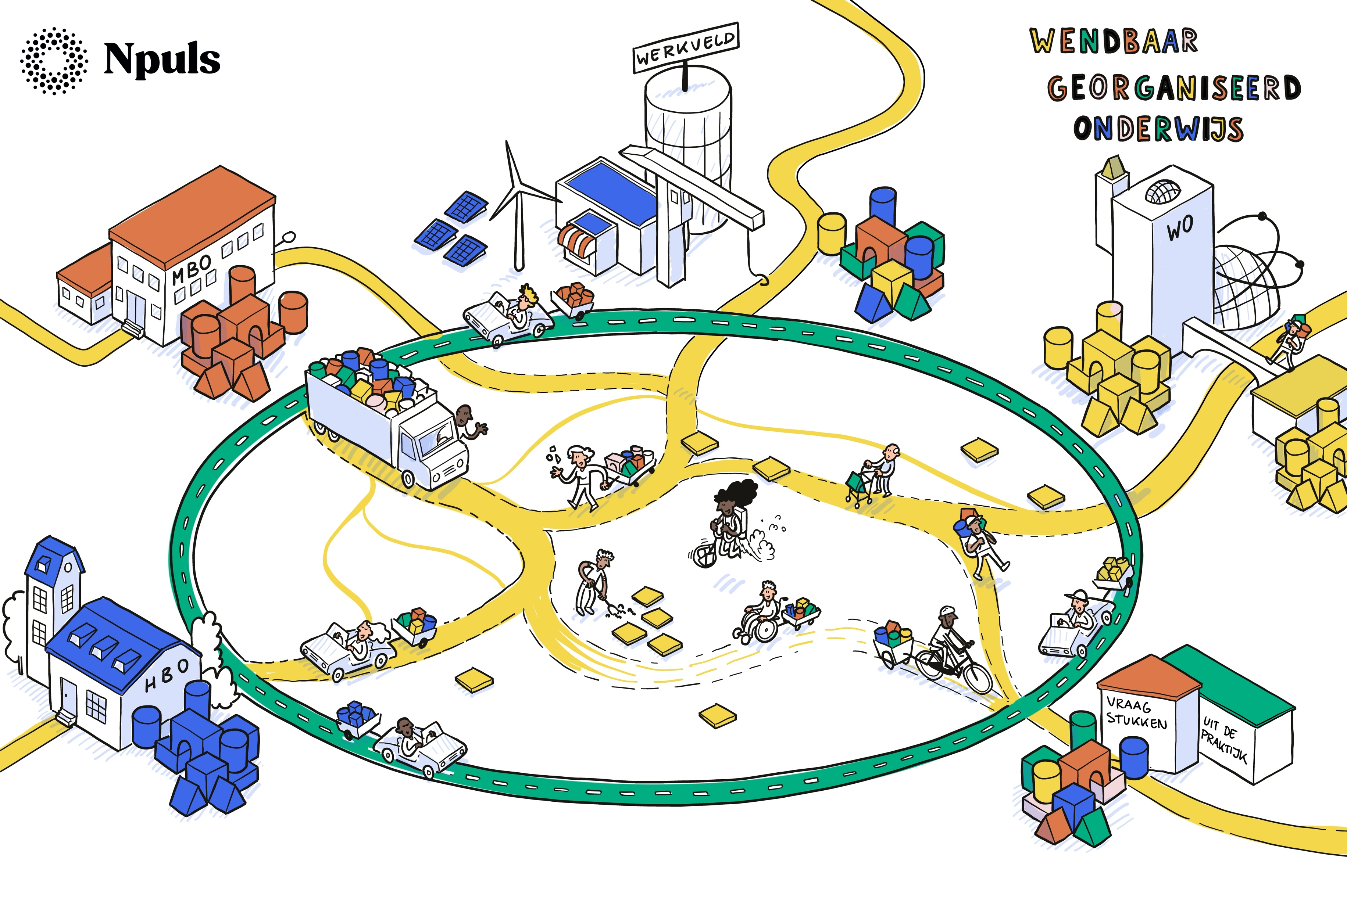

Slide 6










Eén onderwijsruimte en haar vele gebruikers faciliteren
Oriënteren
& begeleiding
Intekenen & onderwijs volgen
Certificaat of diploma ontvangen
Aanmelden
& inschrijven
Toets maken en resultaat ontvangen
Lerenden
CTL’s
&
communities
Digitale identiteit
EduGenAI
Microcredentials
Sectorvoorzieningen
Aanmelden,
inschrijven,
intekenen
Edusources &
Content Xchange platorm
Wallet

Slide 7
Opdracht
Realiseer en implementeer een moderne, geïntegreerde (sector)voorziening voor flexibel Aanmelden, Inschrijven en Intekenen voor alle lerenden in het mbo, hbo en wo in Nederland.
Aanmelden,
inschrijven,
intekenen

Slide 8
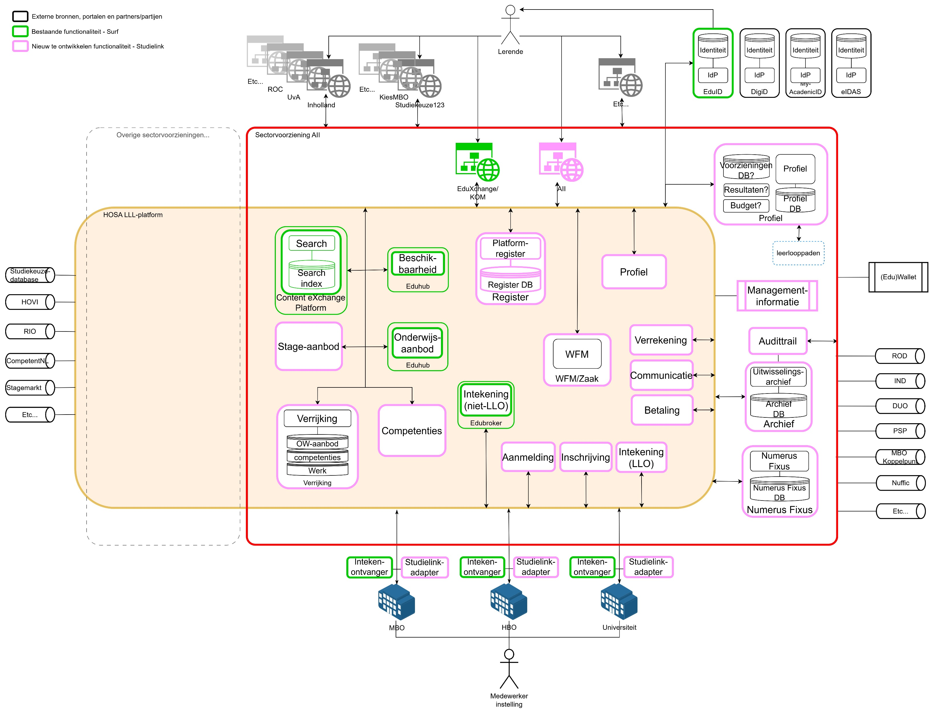
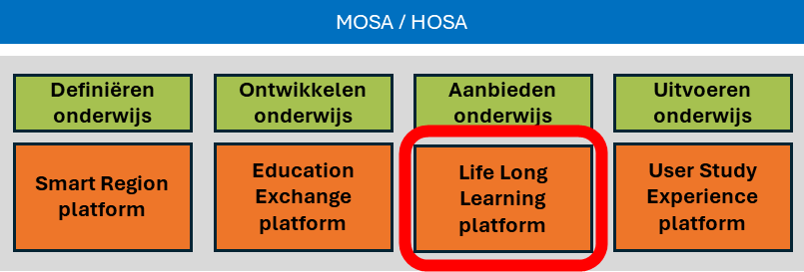
Wat gaan we realiseren?

Slide 9
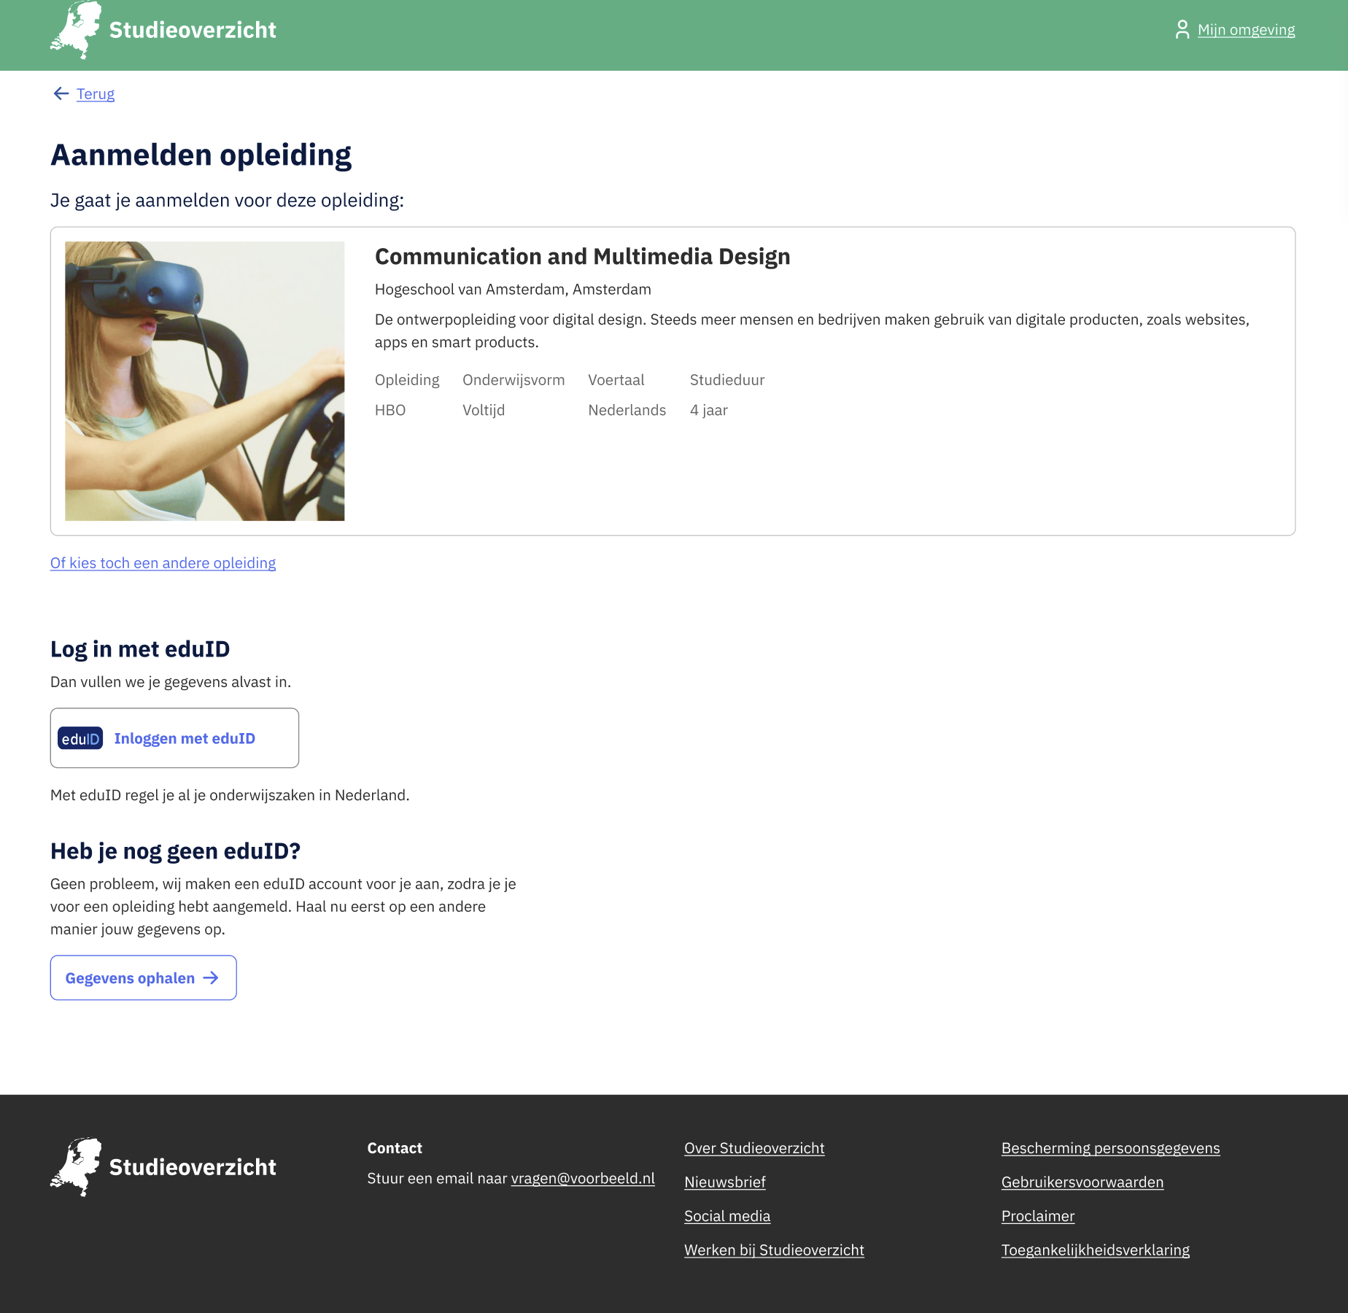
Waar staan we nu?
We doorlopen nu de aanbesteding. Eind januari hebben we een ontwikkelpartner geselecteerd.
We zijn gestart met het concept productontwerp.
We hebben onze aanpak staan.

Slide 10
3. Aanpak drie sporen

Slide 11
Drie sporen, één integrale oplossing
Analyse
Concept product
ontwerp AII
UX
Architectuur
Sectorvoorziening AII
geïntegreerde oplossing
Start realisatie AII
2026
Spoor 1
Aanmelden en inschrijven op opleidingen
Spoor 2
Aanmelden en inschrijven
Leven Lang Ontwikkelen
Spoor 3
Intekenen
2026
2030

Slide 12
SPOOR 1
Spoor 1: ketenprocessen mbo en ho
 | Identificeren | Ontsluiten onderwijs-aanbod | Aanmelden | Matchen / intake | Selecteren en plaatsen | Toelaten | Betalen | Inschrijven | Jaarlijks herinschrij-ven
hbo + wo | Proces in AII | Aanbod wordt in AII ontsloten | Proces in AII | Proces van de instelling | Numerus fixus: proces in AII | Proces van de instelling | Betalen collegegeld: proces in AII | Proces van de instelling, inschrijving landt in AII | Herinschrij-ven: proces binnen AII
mbo | Proces in AII | Aanbod wordt in AII ontsloten | Proces in AII | Proces van de instelling | Preselectie: proces van de instelling | Proces van de instelling | Lesgeld: betaalt student aan DUO Cursusgeld: betaalt student aan de instelling | Proces van de instelling | bestaat niet in mbo | MBO koppelpunt
Publiceren
statussen

Slide 13
SPOOR 1
Spoor 1: gegevensuitwisseling in de keten
mbo en ho
v
DUO
DUO
v
ROD
ROD
Cambo
Studielink
v
SIS
SIS
MBO-instelling
HO-instelling

Slide 14
Spoor 1: Aanmelden en inschrijven op erkende opleidingen aan bekostigde mbo-, hbo- en wo-instellingen
SPOOR 1
Analyse
Concept product ontwerp AII
UX
Architectuur
Feb 2026
Okt 2028
Detail product
ontwerp AII
Epic
Sprint
0
Feature
User Stories
Backlog
Sprintbacklog
Retrospective
sprintvoorbereiding
Definition of Ready
sprintreview
Definition of Done
Onboarding
Task

Slide 15
Betrekken instellingen en ketenpartners
Communicatie
Platform
Meedoen
SPOOR 1
sprintvoorbereiding
sprintreview
SIS leveranciers
Ondersteunen en implementeren
Instellingen
Betrokken & Informeren
DUO
Kerngroep van medewerkers van instellingen (mbo, hbo en wo) doet mee aan de sprints
2-3 keer per jaar landelijke bijeenkomst voor alle mbo- en ho-instellingen

Slide 16

Spoor 2: Aanmelden en inschrijven Leven Lang Ontwikkelen
SPOOR 2
Analyse
Concept product ontwerp AII
UX
Architectuur
2026
2027
2028
Exploratie
Problem fit
Solution fit
Market fit
Mock
POC
Pilotten
THINK
THINK
THINK
BUILD
BUILD
BUILD
LEARN
LEARN
LEARN
Klikbaar prototype
met flow en design
Open omgeving
met testdata
(Besloten) omgeving
met echte data

Slide 17
Spoor 2: Aanmelden en inschrijven Leven Lang Ontwikkelen
SPOOR 2
SPOOR 2
Betrokken & Informeren
Ondersteunen en implementeren
Twee soorten aanbod:
MBO-onderdelen: landen in spoor 1
  Keuzedelen
  Beroepsgerichte onderdelen
Eigen aanbod
  Moet verder worden uitgewerkt

Slide 18
Betrekken Instellingen en ketenpartners
Communicatie
SPOOR 2
exploratie
mock
Poc
pilot
uitrol
sprintvoorbereiding
Betrokken & Informeren
Ondersteunen en implementeren
Exploratie: verdiepende bijeenkomsten bij een aantal mbo-instellingen
Betrekken bestaande overlegstructuur in het mbo:
  Netwerk architectuur
  Netwerk informatiemanagers
  Netwerk CSC’s/CIO’s

Slide 19
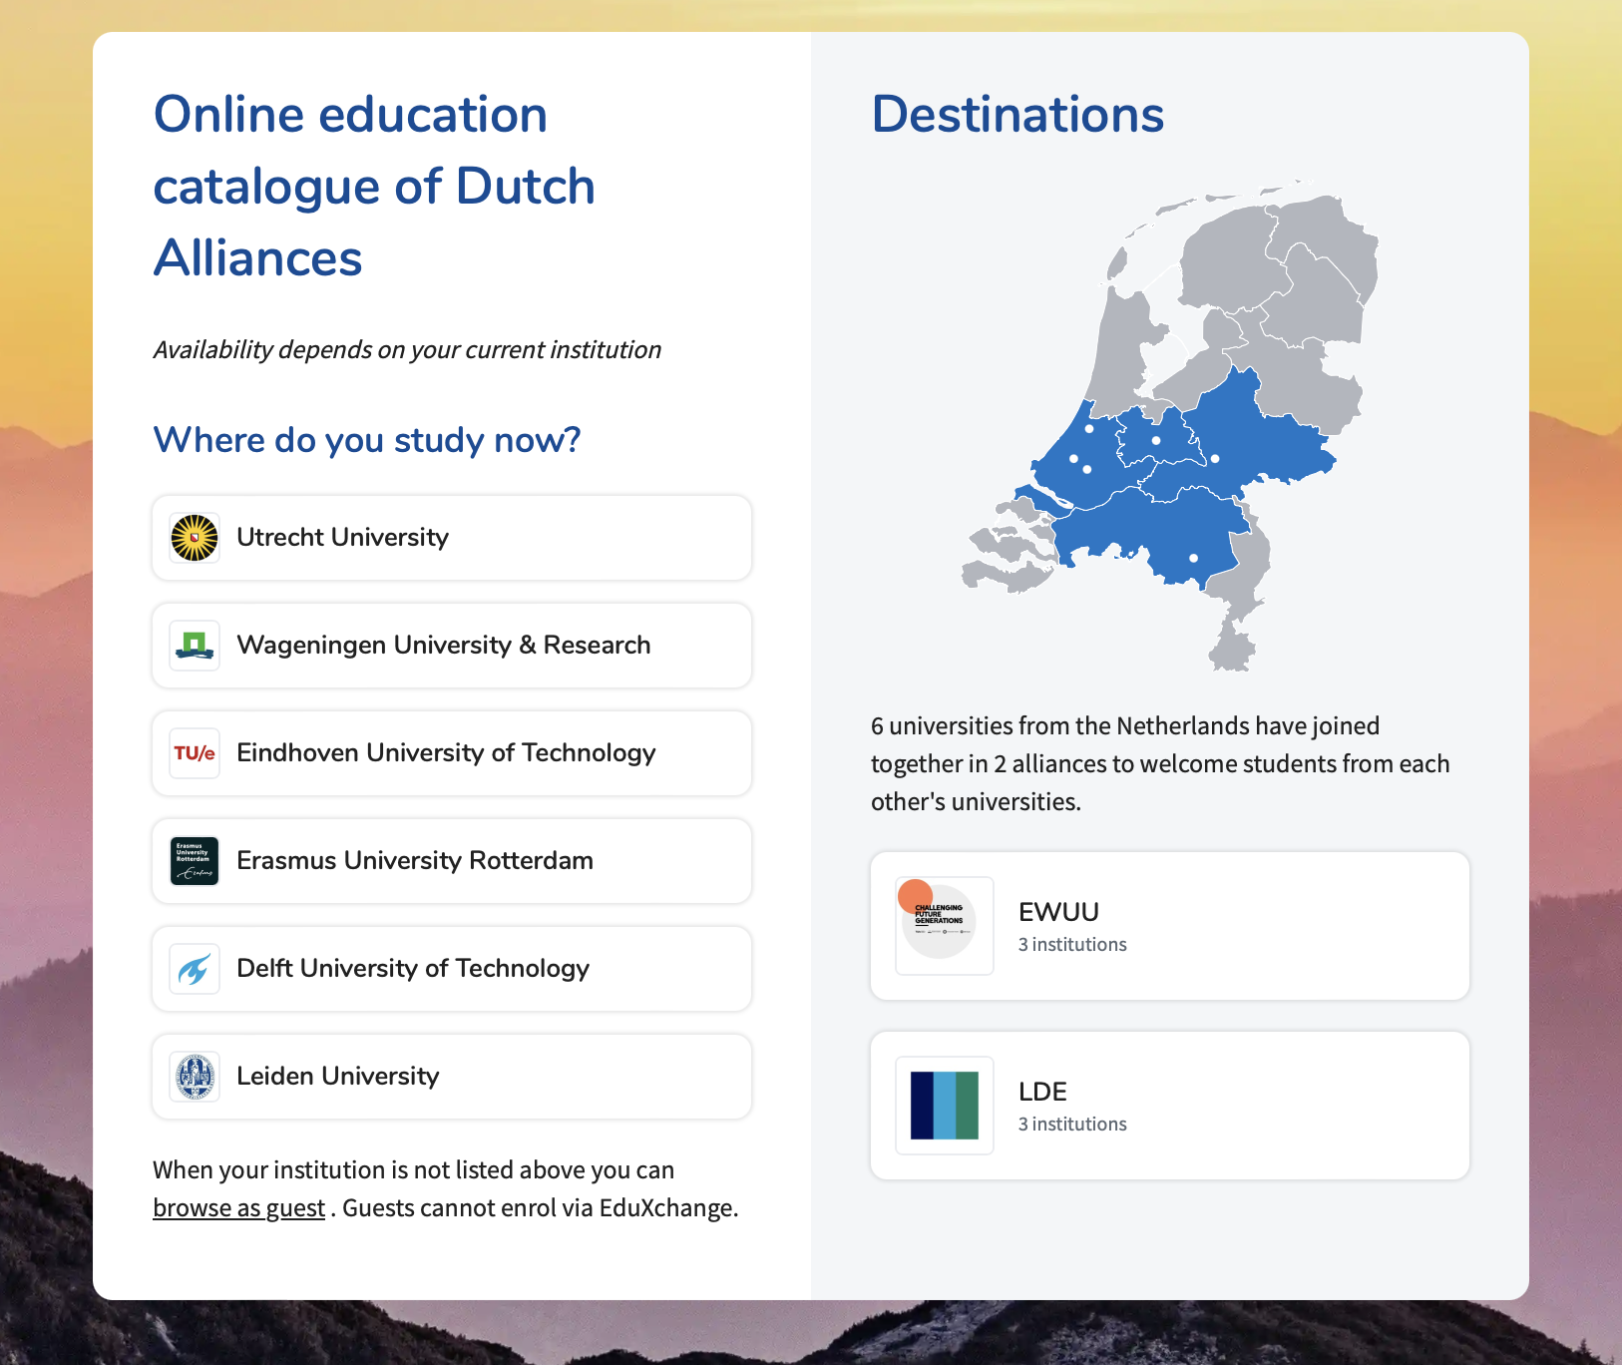
Spoor 3: Intekenen
SPOOR 3
Analyse
Concept product ontwerp AII
UX
Architectuur
2026
2027
2028

Slide 20
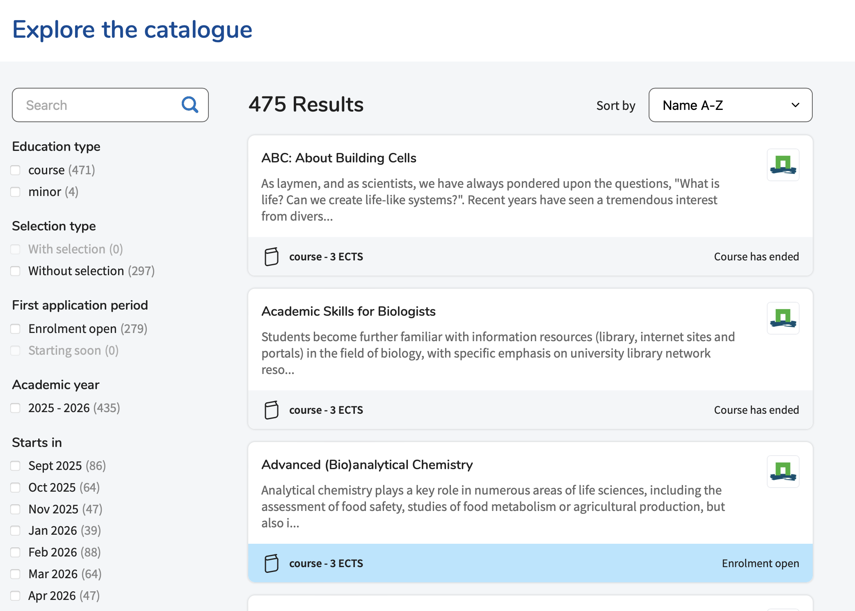
Spoor 3: Intekenen
SPOOR 3
Analyse
Concept product ontwerp AII
UX
Architectuur
2026
2027
2028

Slide 21
Betrekken instellingen en ketenpartners
SPOOR 2
SPOOR 3
MBO: informeren
Verkenning toepassing EduXchange
Ondersteunen en implementeren
Verkennen toepassing EduXchange in 1 of 2 praktijkgevallen
Betrekken bestaande overlegstructuur in het mbo:
  Netwerk architectuur
  Netwerk informatiemanagers
  Netwerk CSC’s/CIO’s

Slide 22
5. Feedback en vragen

Slide 23
Bedankt

Slide 24
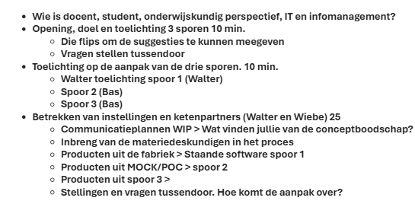

Draaiboek notes

